Slide 1
Nexus移动安全解决方案
北京风信科技有限公司

Slide 2
目录
办公移动化及安全挑战
Nexus移动安全架构
Nexus安全组件及服务
附录

Slide 3
办公移动化趋势及安全威胁挑战
终端
进程通讯监听
存储信息破解
通讯
数据链路窃听
仿冒、重放攻击
企业网
DDOS
应用被逆向
非安全设计
漏洞利用
DDOS
社会工程攻击
数据泄露
设备丢失
中间人攻击
暴力破解
APT
IT管理复杂化
安全威胁多元化
移动办公给企业带来业务便利的同时，也带来了信息管理复杂化及更多的潜在安全威胁。

Slide 4
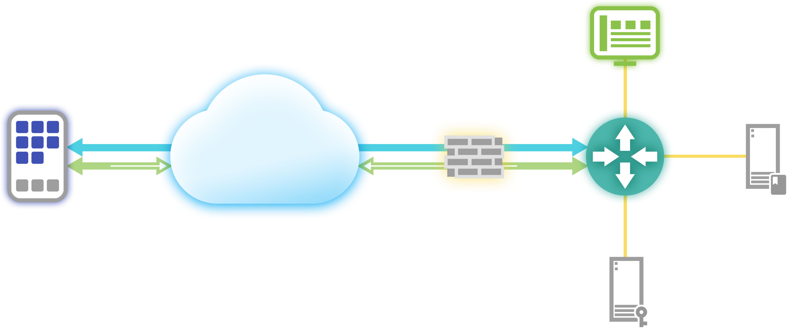
Nexus移动安全架构
EMM
NPL SDK
NAG
防火墙
移动设备
LDAP
NOC
L1 接入层连接
L2 数据层连接
内网连接
CA

Slide 5

Nexus认证机制
初始
激活
企业发放激活码
首次使用时触发
灵活
鉴权
远端鉴权模式
公钥鉴权模式
硬件
鉴权
蓝牙SIM卡证书
TF卡证书
本地鉴权模式
多种认证机制支持，可灵活解决不同应用场景的安全需求；
所有口令、PKI私钥、硬件私钥等都由企业管理员管理及分发，无需告知NOC平台。

Slide 6





Nexus 安全组件及服务
NPL
NOC
NAG
EMM
NSE

Slide 7

NPL加固
NPL
Nexus Portable Library

Slide 8


NPL 安全特性
文件透明加解密
沙箱隔离
进程间通讯加密
APP加固
支持硬件KEY
网络通讯加密
支持国密算法
SM2
SM3
SM4

Slide 9


Cloud-NPL 服务
云加固
应用商店
Cloud-NPL
1.上传
2.下载
3.发布
4.安装
APP
APP
未加固APP
加固APP
移动设备
兼容IOS 和 Android
Android版本支持4.0--7.0

Slide 10

NPL 移动端文件加密
Alg | Rand | Seq | FKey | … |HMAC
Meta Head
Password
FMKey
PKI密钥
密文文件
每个文件设置有独立的加密密钥FKEY，并通过加密方式（EFKey）存储在文件头MetaHead中；
加密算法采用模拟CTR模式，可实现随机读写访问。

Slide 11

风信云
NOC
Nexus Operation Cloud

Slide 12


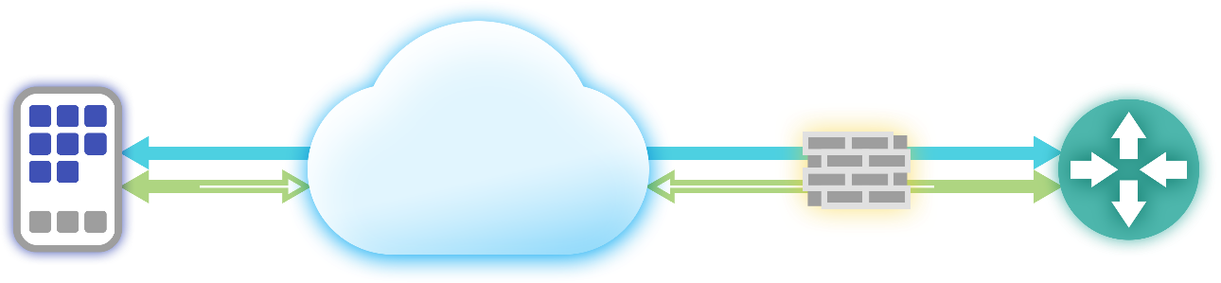


NOC 安全特性
NPL SDK
双层加密隧道
NAG反向外连
移动设备
NOC
防火墙
NAG
云端攻击阻断
x
TLS1.3特性实现
国密GCM模式
非法协议拦截
接入层激活拦截
异常行为拦截
身份认证
访问权限
云端行为分析
云端数据摆渡
黑客
NAG反向连接，FW无需对外开放任意端口，保证移动解决方案不会引起新的安全威胁；
隧道建立采用私有协议，对绝大部分网络攻击免疫；
隧道基础协议采用UDP，能保证传输效率。

Slide 13








NOC 云特性
企业
全球多区域节点部署
节点带宽按需分配
故障无缝迁移
无缝迁移新连接
x
风信云
连接故障
风信云
可迁移性是云接入服务保证可靠性的重要手段；
不同企业数据处于不同的虚拟容器内隔离传输，互不干扰，也降低了潜在的安全风险。

Slide 14

风信接入网关
NAG
Nexus Access GateWay

Slide 15

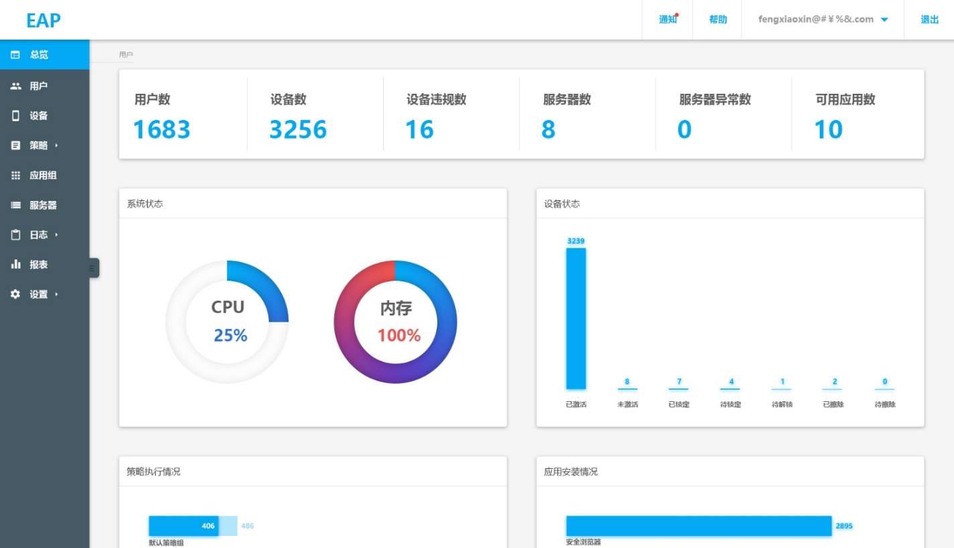

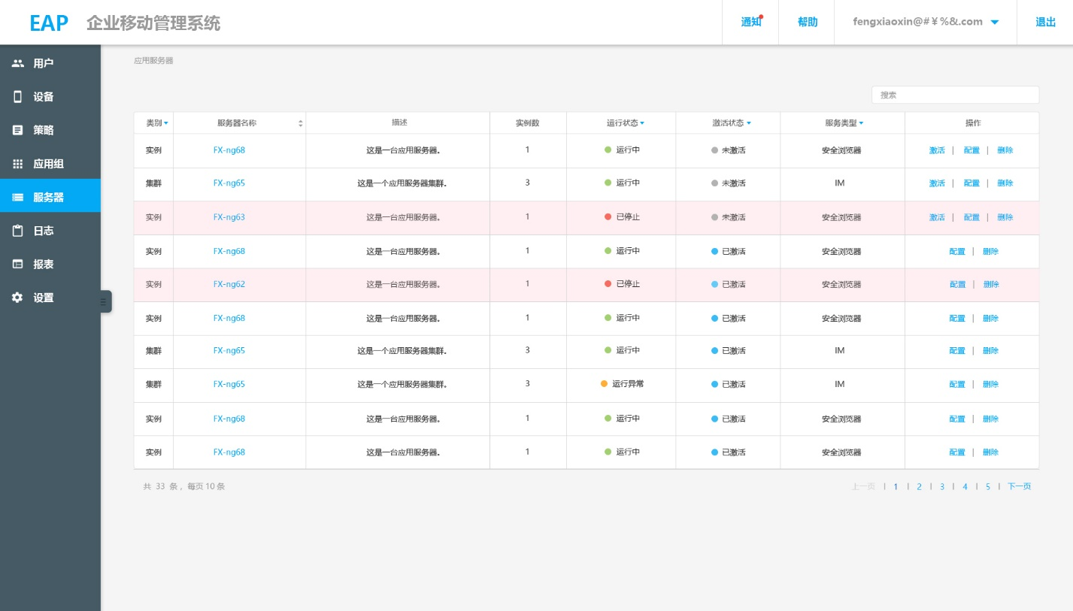
NAG集群管理平台-EAP
NAG-1
NAG-2
EAP
NAG-3
企业可以根据需要在企业内网部署多台NAG，实现移动大流量接入；
一般情况下，企业可以选择“NAG+EAP”一体机部署模式。

Slide 16

企业移动管理系统
EMM
Enterprise Mobile Management

Slide 17

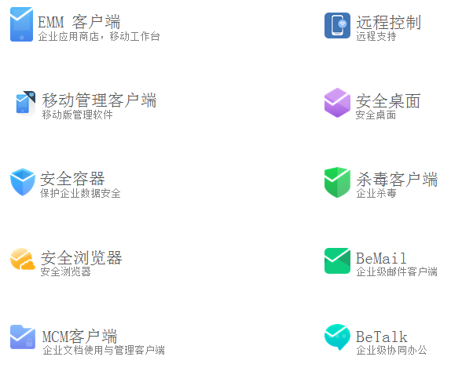
Nexus EMM
用户、设备、应用、策略
EMM
NOC
NAG
NPL
NSE
FxMial
企业级邮箱客户端
FxTalk
企业级协同办公软件
全生命周期设备管理；
企业可选用风信EMM，也可与其他企业EMM灵活集成。

Slide 18

风信安全评估
NSE
Nexus Security Evaluation

Slide 19


NSE 示意图
直接上架存在未知风险
NSE
待上架APP
移动应用风险评估系统
应用商店
自动化分析 + 人工分析 + 定制化分析
源代码安全评估
数据存储安全评估
数据传输安全评估
业务安全评估
攻击防护安全评估
安全评估知识库

Slide 20
NSE 技术特点
分类 | 组成功能 | 分类 | 组成功能
源代码安全防护 | 重要函数逻辑安全 | 业务安全 | 密码保护机制
 | 加密算法 |  | 密码策略机制
 | 是否允许动态调试 |  | 登录次数限制
 | 是否允许动态编码 |  | 会话保护策略
数据存储安全防护 | 是否保存手机号、密码等敏感信息 | 安全增强安全 | 是否进行签名验证
 | 敏感信息是否加密处理
 |  |  | 键盘劫持测试
 | 加密是否易破解
 |  |  | 进程保护测试
 | 数据是否能被别的应用访问
 | 调试信息是否泄漏关键信息 |  | 组件安全测试
数据安全 通讯保护 反编译 | 关键数据是否加密传输
 |  |  | 服务器安全测试
 | 是否可进行中间人攻击
 | 是否进行数据合法性验证（客户端/服务器） | 安全评估知识库 | 提供安全评估知识库

Slide 21


Nexus内生VPN，不仅仅是VPN
反向接入，无需企业开放对外端口
网络攻击云端拒止
弹性并发连接数
双层隧道加密
云特性
动态资源分配
安全特性
通讯加密支持国密GCM模式
支持SM2椭圆曲线证书签发及认证
灵活扩展
TLS1.3优点实现，0-RTT快速连接
与第三方CA/RA系统无缝集成
支持RFC7030，EST协议实现

Slide 22
Thanks
Q&A

